Slide 1

На что нужно обратить внимание при обзоре кода разрабатываемой библиотеки
Андрей Карпов
CTO, PVS-Studio
karpov@viva64.com
www.viva64.com

Slide 2
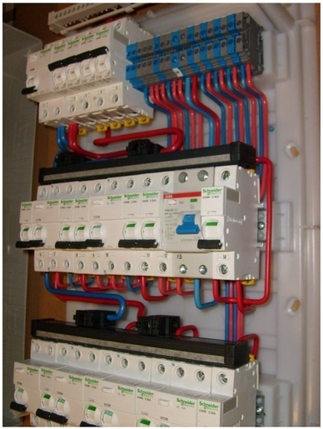
Код, который мы обсуждаем на C++Russia

Slide 3
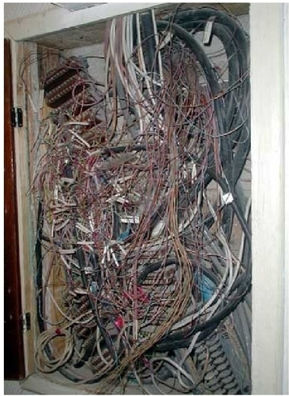
Реальный код

Slide 4

Девиз доклада: сделаем код лучше!
C++

Slide 5



О докладчике
Карпов Андрей Николаевич
Присутствую на Habr под именем Andrey2008
habr.com/users/andrey2008/
Технический директор ООО «СиПроВер»
Microsoft MVP
Intel Black Belt Software Developer
Один из основателей проекта PVS-Studio

Slide 6

Главное
Разработчики библиотек должны быть аккуратнее, чем «классические» прикладные программисты

Slide 7

Почему?
Неизвестно, где и как будет использоваться библиотека
Платформы
Компиляторы
Оптимизации
Сценарии использования

Slide 8
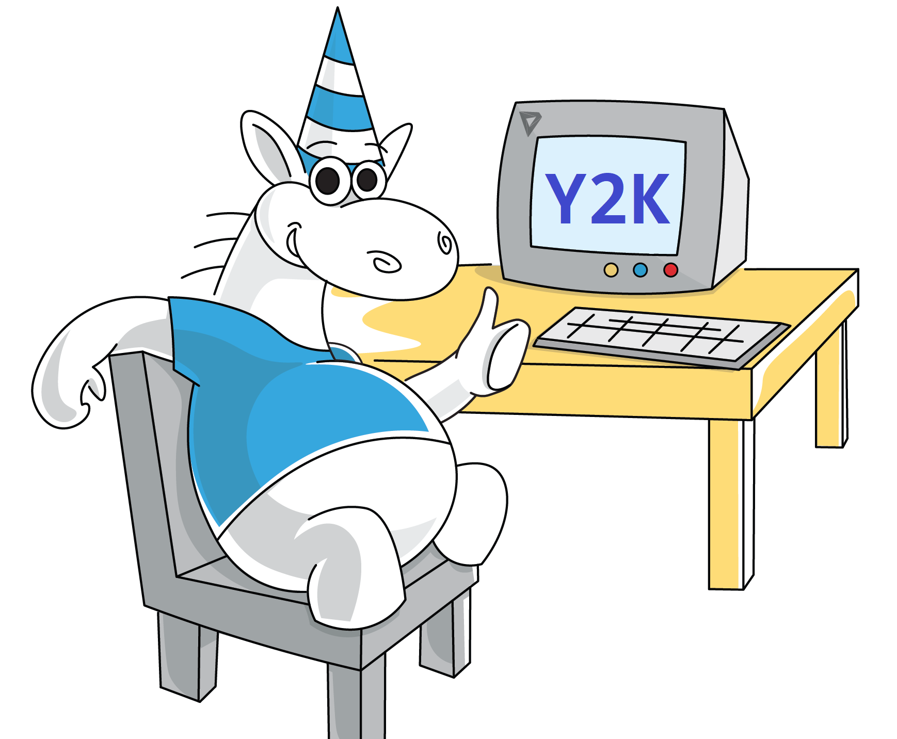
Прощай, проблема 2000 года

Slide 9
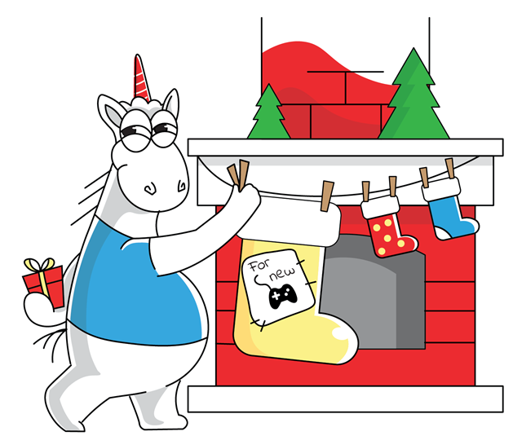
Здравствуй, проблема 2038 года
Продолжает использоваться 32-битный тип time_t
time_t

Slide 10

2038
Особенно актуально:
  для встраиваемых систем
  для библиотек
Джонатан Корбет. 2038: остался всего 21 год 19 лет.
https://www.viva64.com/ru/b/0505/

Slide 11
#pragma warning(default: NNN)
Некорректный паттерн:
  #pragma warning(disable:12345)
  ... код ...
  #pragma warning(default:12345)

Slide 12
Рассмотрим на примере C4201
C4201: безымянные структуры или объединения. Уровень 4.
Выдаётся при /Wall.
Если написать default, то предупреждение перестанет выдаваться, так как по умолчанию оно является отключенным.

Slide 13
// d3dtypes.h
// Direct3D types include file
#pragma warning(disable:4201) // anonymous unions warning
// .....
typedef struct _D3DCOLORVALUE {
union {
D3DVALUE r;
D3DVALUE dvR;
};
//....
} D3DCOLORVALUE;
// ....
#pragma warning(default:4201)

Slide 14
Правильно: push, pop
#pragma warning(push)
#pragma warning(disable: NNNN)
....
// Корректный код, на который выдаётся предупреждение NNNN
....
#pragma warning(pop)

Slide 15
#pragma warning(default: NNN)
Не страшно в вашем *.cpp файле
Недопустимо в заголовочном файле библиотеки:
  В коде пользователя могут исчезнуть полезные предупреждения
  В коде пользователя могут появиться лишние предупреждения

Slide 16


64-битные ошибки
Много раз писал и рассказывал
Подробнее:
  Разработка 64-битных приложений на языке C, C++
  https://www.viva64.com/ru/l/full/
  DevGAMM 2018. Паттерны 64-битных ошибок в играх
  https://youtu.be/uzmdelgQYuc

Slide 17
64-битные ошибки
Важно: то, что «прокатит» в вашем коде, неприемлемо для библиотеки
void Init(double *array, size_t n)
{
for (int i = 0; i < n; i++)
array[i] = 1.0;
}

Slide 18

Минутка 64-битного юмора
StackOverflow:
C and static Code analysis: Is this safer than memcpy?
https://stackoverflow.com/questions/55239222/c-and-static-code-analysis-is-this-safer-than-memcpy
Анализатор выдаёт предупреждение на функцию memset;
«Решим проблему» написанием собственной функции копирования!

Slide 19

Минутка 64-битного юмора
void myMemCpy(void *dest, void *src, size_t n)
{
char *csrc = (char *)src;
char *cdest = (char *)dest;
for (int i=0; i<n; i++)
cdest[i] = csrc[i];
}

Slide 20

exit, abort, terminate
Нельзя просто так взять и завершить работу приложения внутри библиотеки!

Slide 21

malloc, realloc
Обязательно проверять, что вернули функции выделения памяти!

Slide 22
Разыменовывание нулевого указателя = UB
Нельзя надеяться, что сразу будет именно падение;
Можно успеть испортить данные, обрабатываемые в параллельных потоках.
void *memset(void *dest, int c, size_t n)
{
size_t k;
if (!n) return dest;
dest[0] = dest[n-1] = c;
if (n <= 2) return dest;
//....
}

Slide 23
А кто сказал, что будет нулевое смещение?
static void
st_collections_group_parts_part_description_filter_data(void)
{
//....
filter->data_count++;
array = realloc(filter->data,
sizeof(Edje_Part_Description_Spec_Filter_Data) *
filter->data_count);
array[filter->data_count - 1].name = name;
array[filter->data_count - 1].value = value;
filter->data = array;
}
Библиотека EFL

Slide 24
Разыменовывание нулевого указателя - это потенциальная уязвимость
Упасть при нехватке памяти - это отказ в обслуживании;
Коду библиотек недопустимо так себя вести;
Следует выбросить исключение или вернуть статус ошибки.

Slide 25
xmalloc для библиотек - это не решение
xmalloc завершает работу приложения, если не удалось выделить память;
Можно вызывать в своём коде;
Вызывать в коде библиотек НЕЛЬЗЯ.

Slide 26

Неопределённое поведение
У кода библиотек больше шансов, что себя негативно проявит неопределённое поведение
Рассмотрим интересную функцию, которая перестала работать из-за «глючного GCC 8.0»
https://www.linux.org.ru/forum/development/14422428

Slide 27

int foo(const unsigned char *s)
{
int r = 0;
while(*s) {
r += ((r * 20891 + *s *200) | *s ^ 4 | *s ^ 3) ^ (r >> 1);
s++;
}
return r & 0x7fffffff;
}

Slide 28
Опасное использование printf
char buffer[1001];
int len;
while ((len = pBIO_read(bio, buffer, 1000)) > 0)
{
buffer[len] = 0;
fprintf(file, buffer);
}

Slide 29

Опасное использование printf
char *p;
//....
printf(p);
char *p;
//....
printf("%s", p);

Slide 30
Не создавайте макросы/функции с именами, совпадающими со стандартными
Первый пример кода, не из библиотеки, но демонстрирует суть.
static int EatWhitespace (FILE * InFile)
{
int c;
for (c = getc (InFile);
isspace (c) && ('\n' != c);
c = getc (InFile))
;
return (c);
}
Midnight Commander.
Где ошибка?

Slide 31
Ошибку не найти, пока не заглянешь в заголовочный файл
#ifdef isspace
#undef isspace
#endif
....
#define isspace(c) ((c)==' ' || (c) == '\t')

Slide 32
А что не так с этим кодом?
bool set_value_convert(char_t*& dest, uintptr_t& header,
uintptr_t header_mask, int value)
{
char buf[128];
sprintf(buf, "%d", value);
return set_value_buffer(dest, header, header_mask, buf);
}

Slide 33
Библиотека StarEngine: definesTypes.h
#define sifstream std::ifstream
#define sfstream std::fstream
#define schar char
#define suchar unsigned schar
#define sprintf std::printf
#define satof atof
#define satoi atoi
#define sstrlen strlen

Slide 34
Неинициализированные данные
class CSnpBitAttributes
{
// ....
Uint8 m_BitSet;
};
inline CSnpBitAttributes::CSnpBitAttributes(
const vector<char>& octet_string)
{
auto count = sizeof(m_BitSet);
auto byte = octet_string.end();
do
m_BitSet = (m_BitSet << 8) | *--byte;
while (--count > 0);
}
NCBI Genome Workbench

Slide 35

Неинициализированные данные
В библиотеках имеет смысл быть большим параноиком и инициализировать про запас.

Slide 36
Что дозволено Юпитеру, не дозволено быку
Помните, что отныне this != nullptr.
void CWnd::AttachControlSite(CHandleMap* pMap)
{
if (this != NULL && m_pCtrlSite == NULL)
{
//....
}
}

Slide 37

Занимательный факт
Во времена C++ 1983 (Cfront) можно было делать так:
this = p;

Slide 38
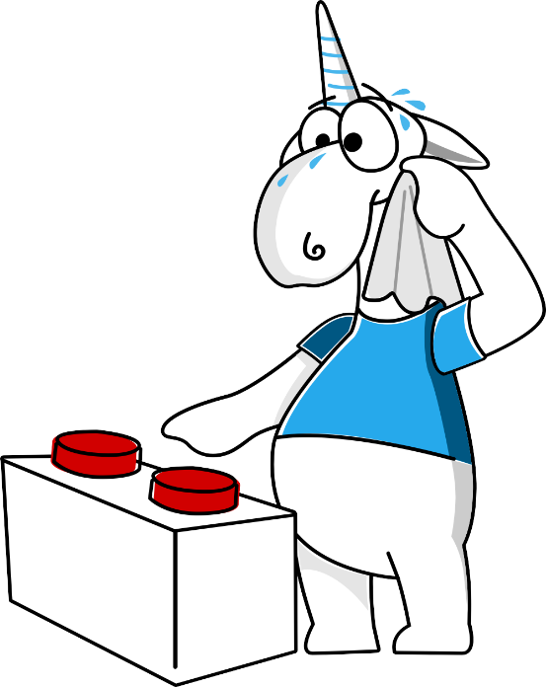
Чётко различай те в интерфейсах
BSTR и wchar_t *
Иногда забывают о различиях между BSTR и wchar_t *;
И в интерфейсах используются неверные типы со всеми вытекающими последствиями.

Slide 39
BSTR и wchar_t *
wchar_t * – нуль-терминированная строка;
BSTR – это строковый тип данных, который используется в COM, Automation и Interop функциях;
«Разный физический смысл», но с точки зрения C и C++ это одинаковые типы:
typedef wchar_t OLECHAR;
typedef OLECHAR * BSTR;

Slide 40
BSTR
Префикс длины (4 байта);
Строка символов в кодировке Unicode;
Терминальный ноль;
Тип BSTR является указателем, который указывает на первый символ строки, а не на префикс длины.

Slide 41
BSTR
Неправильно:
Правильно:
BSTR MyBstr = L"I am a happy BSTR";
BSTR MyBstr = SysAllocString(L"I am a happy BSTR");

Slide 42
BSTR
Некорректно работать с BSTR, как с wchar_t *;
Чётко различайте эти типы в интерфейсах;
Не вводите пользователей в заблуждение.
BSTR str = foo();
str += 3; // Теперь str это испорченная BSTR строка

Slide 43
Внимательно относитесь к усечению данных
Классические варианты потери значимых бит:
int i = fgetc(stream);
char c = i;
void *ptr = foo();
int n = (int)ptr;
ptr = (void *)n;

Slide 44
Усечение длины строк
Открывает путь потенциальным уязвимостям.
Непростительно для библиотек.
std::string str(foo());
short len = str.length();
size_t len = str.length();
std::string::size_type len = str.length();
auto len = str.length();

Slide 45
Усечение: memcmp (CVE-2012-2122)
MySQL
typedef char my_bool;
my_bool
check_scramble(const char *scramble_arg, const char *message,
const uint8 *hash_stage2)
{
....
return memcmp(hash_stage2, hash_stage2_reassured,
SHA1_HASH_SIZE);
}

Slide 46
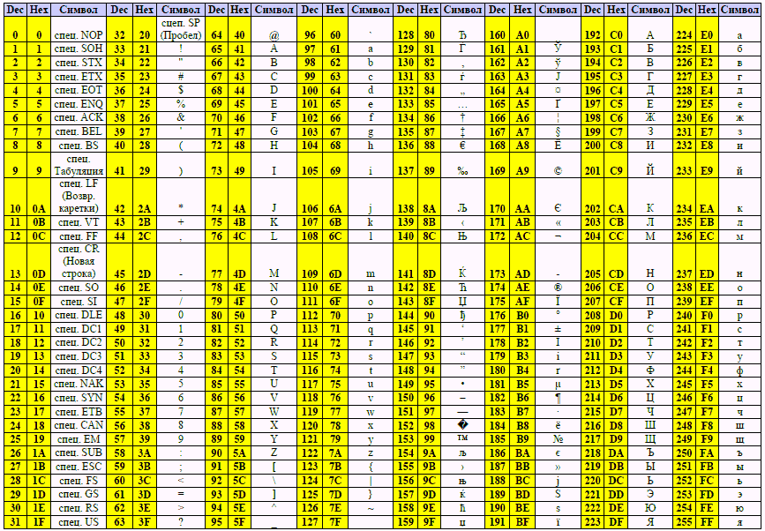
Windows кодировка CP1251.
Буква 'я' имеет код 255.

Slide 47
Усечение: EOF
Android, C
char c;
printf("%s is already in *.base_fs format, just copying ....);
rewind(blk_alloc_file);
while ((c = fgetc(blk_alloc_file)) != EOF) {
fputc(c, base_fs_file);
}

Slide 48
И ещё про EOF
while (!cin.eof())
cin >> x;
while (!cin.eof() && !cin.fail())
cin >> x;
while (cin)
cin >> x;

Slide 49
memset и CWE-14
EAPI Eina_Binbuf *emile_binbuf_decipher(....)
{
....
unsigned char ik[MAX_KEY_LEN];
unsigned char iv[MAX_IV_LEN];
....
on_error:
memset(iv, 0, sizeof (iv));
memset(ik, 0, sizeof (ik));
return NULL;
}
EFL Core Libraries

Slide 50


memset и CWE-14
Безопасная очистка приватных данных
https://www.viva64.com/ru/b/0388/
CWE-14: Compiler Removal of Code to Clear Buffers
https://cwe.mitre.org/data/definitions/14.html

Slide 51


Slide 52
Быстрая реакция на уязвимости
От библиотеки зависит сразу множество приложений;
Часто покупают ответственность, а не функционал;
Не стесняйтесь брать за это деньги;
Продаются дорогие платные библиотеки для создания PDF, хотя полно бесплатных;
Берите деньги и делайте хорошо!

Slide 53
Code Review
Обработчики ошибок (обычно плохо тестируются);
  корректность;
  нет exit, abort и т.д.
malloc, realloc;
Именования функций и макросов;
  неспроста придумали namespace;
Особенная внимательность к UB;
Особенная внимательность к усечению старших бит;
Инициализация и очистка памяти.

Slide 54


Рекомендации
Уделять больше внимания Code Review;
Использовать статические анализаторы кода;
Google открыл систему для создания sandbox-окружений для библиотек C/C++:
https://www.opennet.ru/opennews/art.shtml?num=50349

Slide 55
Ответы на вопросы
Андрей Карпов
CTO, PVS-Studio, www.viva64.com
E-Mail: karpov@viva64.com
Twitter: @Code_Analysis
LinkedIn: andrey-karpov-pvs-studio

